Slide 1
?

Slide 2

Why does the quantum correlation go above 1 at all?
Normalization (N/m)^2 inaccurate if count rate not uniform

Slide 3
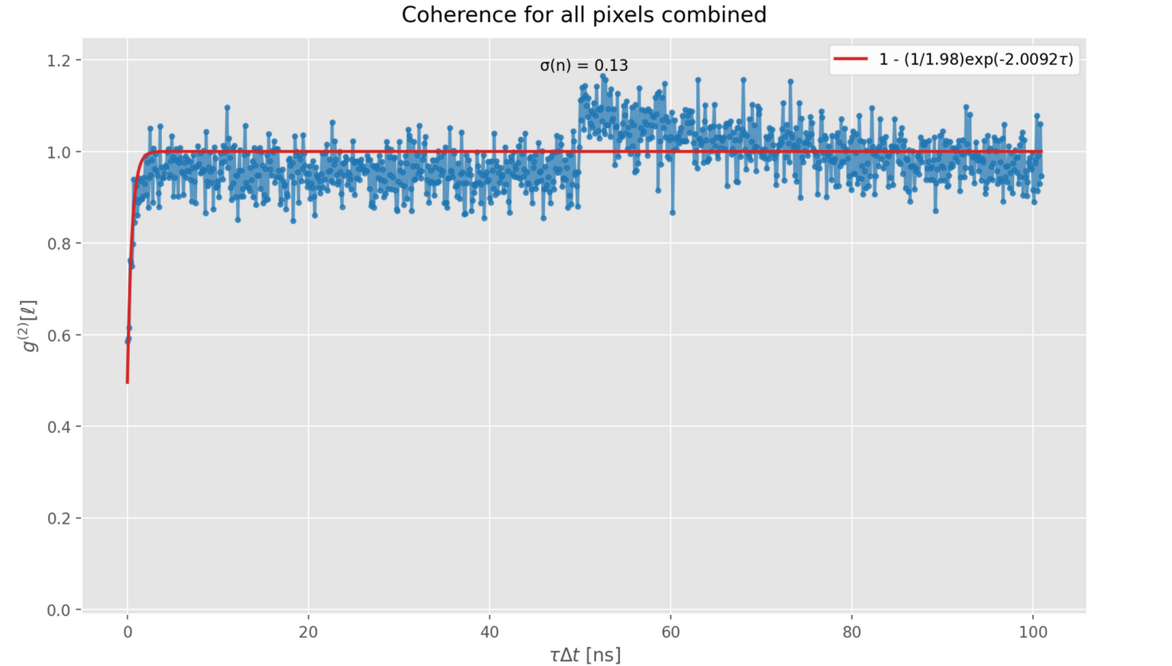
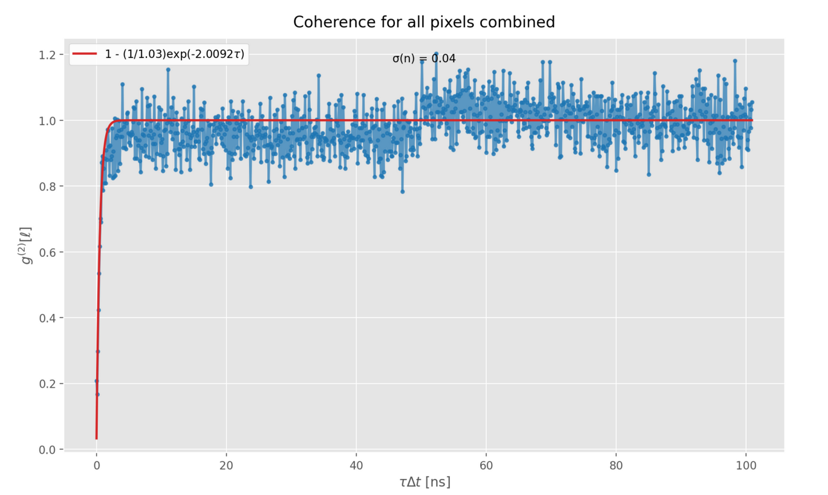
Why the peak after the dead time?
Simulation parameters:
2 emitters
330 kw/cm2
100000ns detection
Bins of 0.1ns
Dead time = 50 ns
Simulation parameters:
1 emitter
330 kw/cm2
100000ns detection
Bins of 0.1ns
Dead time = 50 ns
Notes:
The cause of the peak is not the #emitters, but it is enhanced with increasing number of emitters.

Slide 4
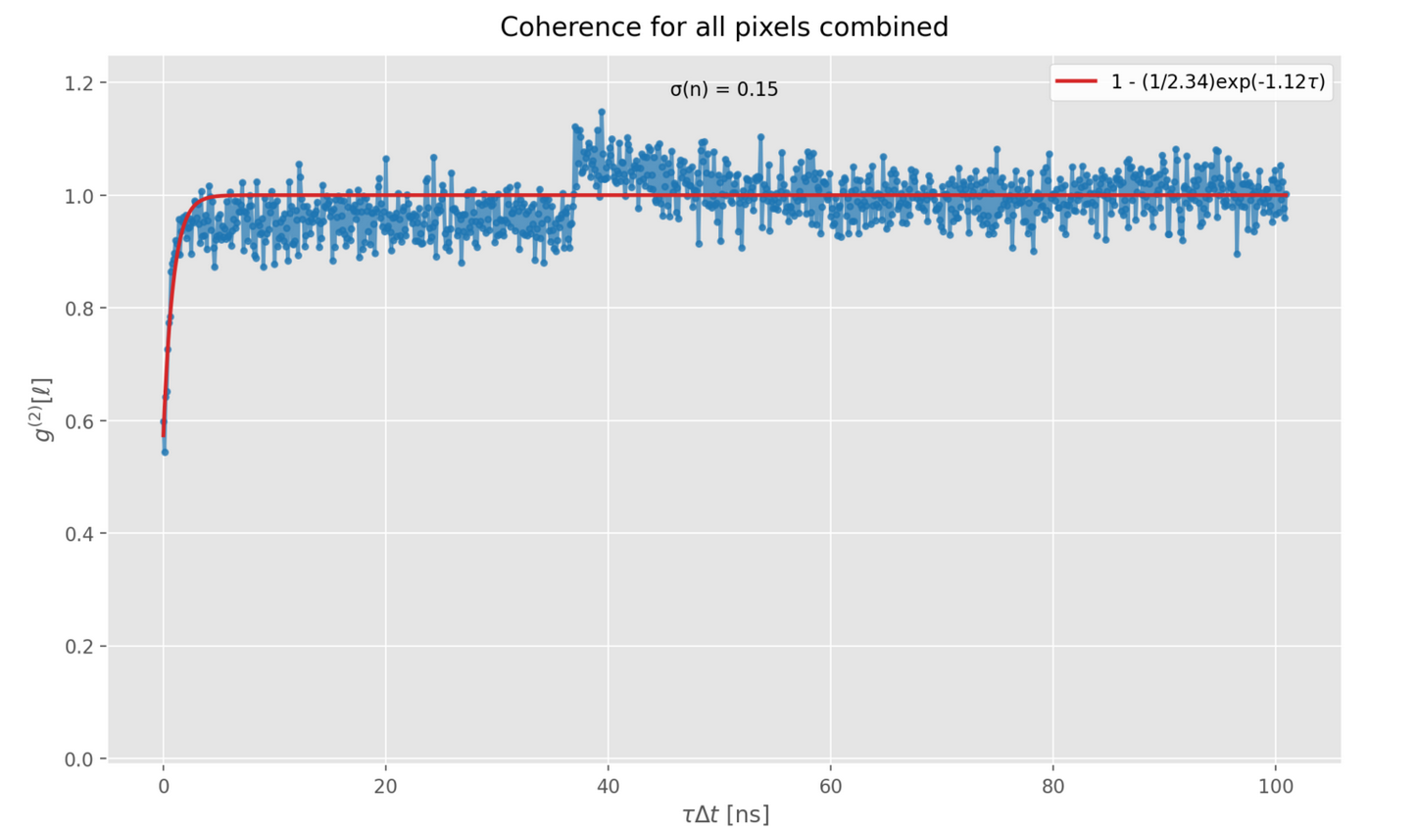
Why the peak after the dead time?
What about dead_time = 36.81 ns instead of 50 ns?
No luck.

Slide 5
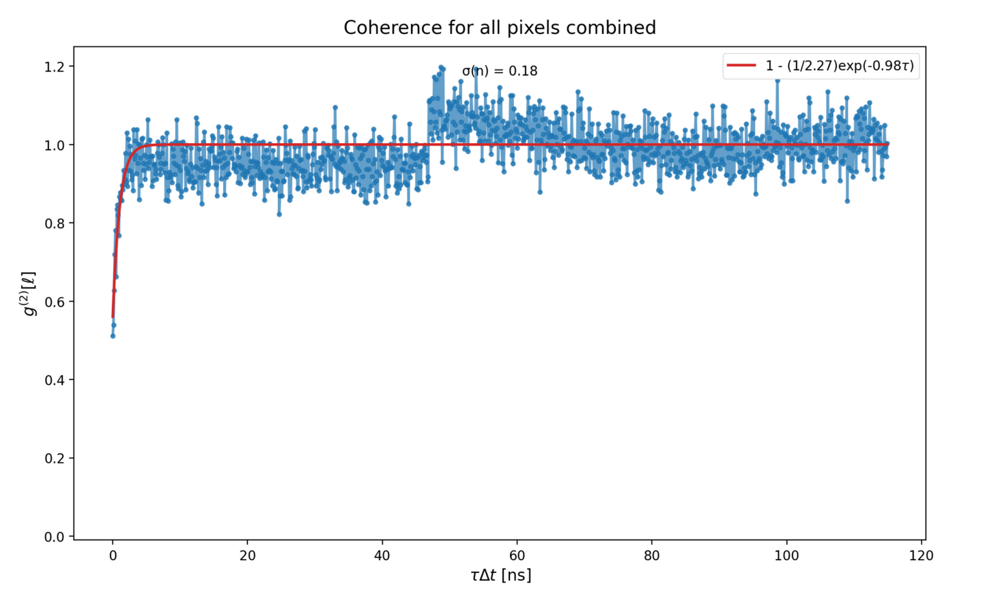
Why the peak after the dead time?
What about position changes?
No luck.
Simulation parameters:
2 emitters
Positions:
[0.2123, 0.1634] [0.12342, -0.01234](um)
330 kw/cm2
100000ns detection
Bins of 0.1ns
Dead time = 46.88 ns

Slide 6
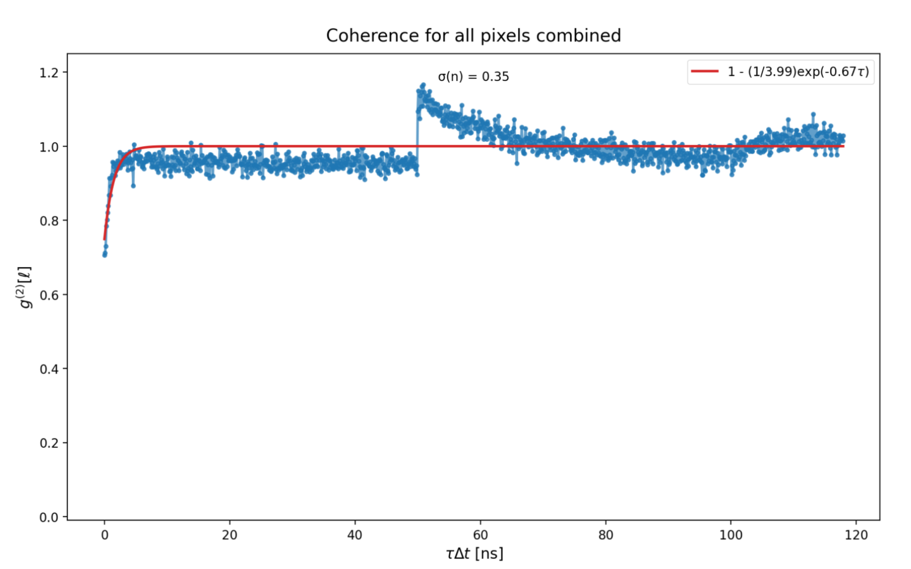
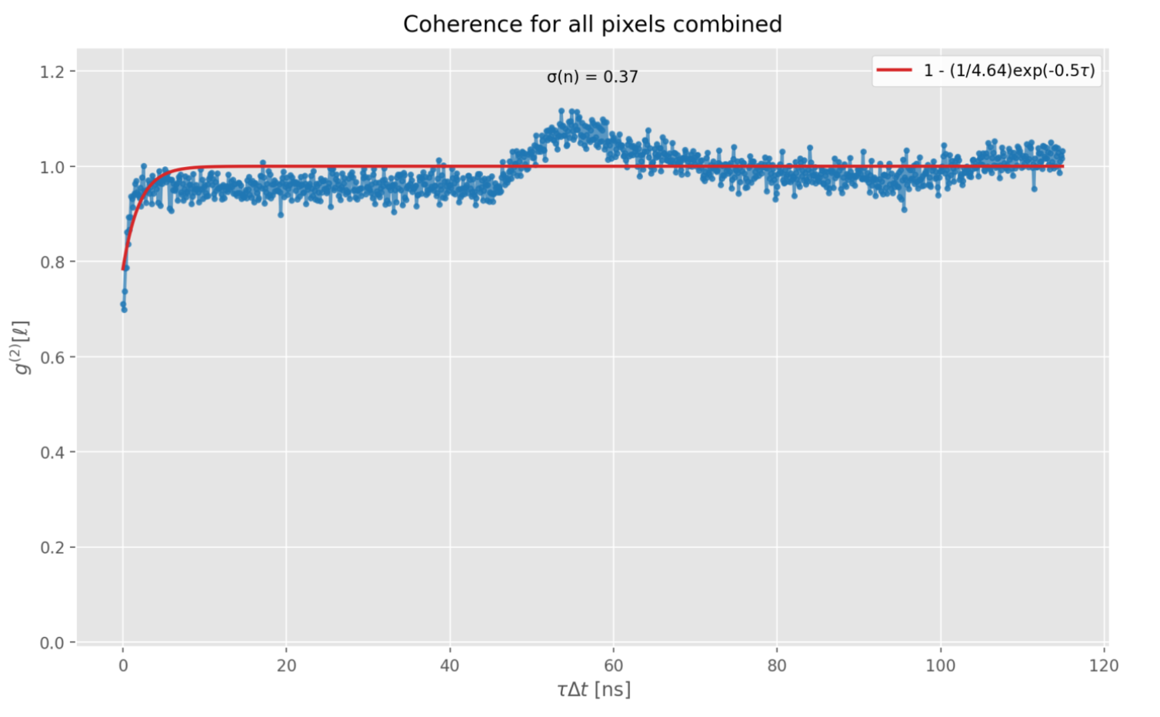
Simulation parameters:
3 emitters
Positions centered
330 kw/cm2
300000ns detection
Bins of 0.1ns
Dead time = 50 ns fixed
Simulation parameters:
3 emitters
Positions centered
330 kw/cm2
300000ns detection
Bins of 0.1ns
Dead time = 50 ns +/- 10%

Slide 7
Wave effect remains.

Slide 8
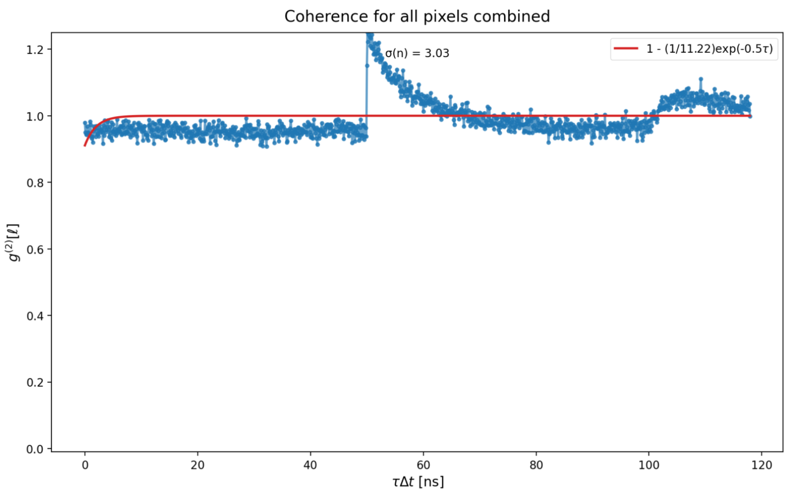
What about Poissonian light (no anti-bunching)
No change.

Slide 9
330kW/cm2 => about 19000 photons in 100000 ns => rate of 0.2/ns.
For 50 ns dead time, about 10000 detected instead of 19000.
If the intensity is high enough, you will get this effect. The highest detection probability p(tau) = p(tau_deadtime), if the intensity is so high that it ‘saturates’ the pixels on a very short timescale. This p(tau) will then decrease;

Slide 10
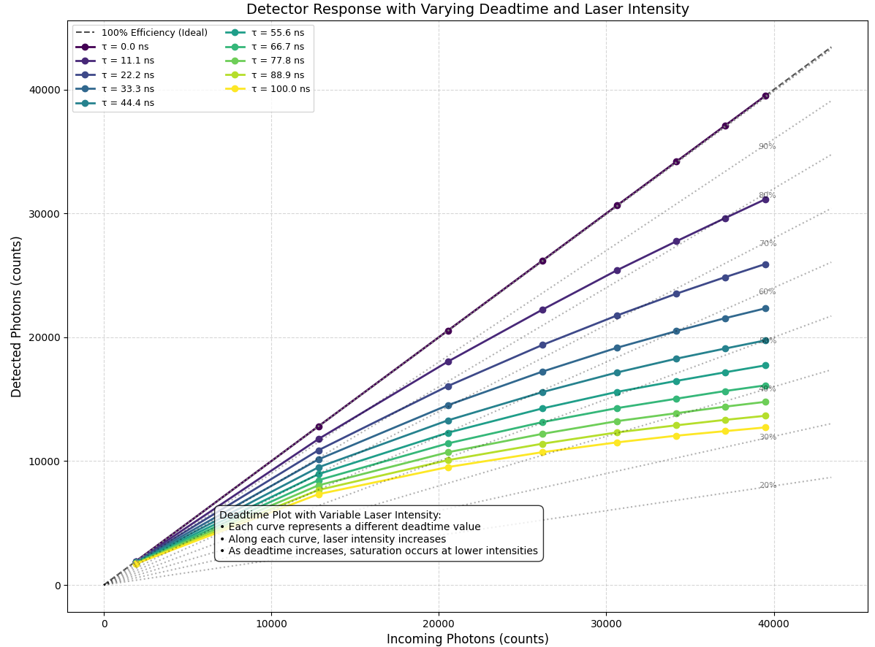
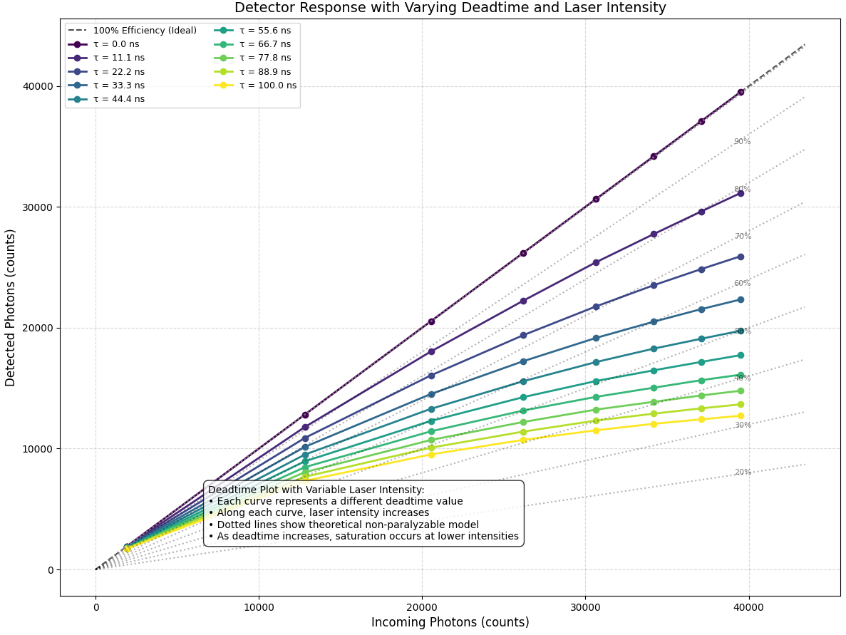

Slide 11
Na de dead time (waar dus 1 pixel weer beschikbaar is) gaat de objectieve kans op detectie wat omhoog op een determinische tijdsafstand van de vorige detectie (de deadtime). Daardoor is er geen enkele andere tijdsafstand behalve de deadtime waar zoveel kans op detectie is! En dat verklaart ook de x*deadtime pieken: daar is wéér hogere kans op detectie dan op de vorige, maar lager dan bij de eerste omdat fotonen nou eenmaal stochastisch aankomen (kan bijv ook een paar ns nádat de deadtime klaar is). De expotentiele curve omlaag na de eerte hoge piek is ook gewoon dat stochastische proces, de kans gaat van objectief groter naar gewoon weer een ‘normale ‘ kans.

